Slide 1

FRIENDCESINHA – FRANCESINHA EM BRAGA
Laboratórios de Informática IV
Licenciatura em Engenharia Informática
dezembro, 2021
Grupo 5
Ana Filipa Murta (A93284)
Ana Paula Henriques (A93268)
Leonardo Freitas (A93281)
Rui Pedro Coelho (A58898)
Tiago Carneiro (A93207)

Slide 2

Projeto: Apresentação
Friendcesinha – Francesinha em Braga
Motivação
Lacuna na mediação entre oferta e a procura
Nome
Confraria da Francesinha de Braga
Cliente
Elevada oferta
Objetivo
Destacar a oferta apresentada pela cidade
Aumentar o fluxo de clientes na restauração
Medidas de sucesso
70% de adesão dos restaurantes
30 mil utilizadores registados
25% de retorno do investimento
20% de crescimento das receitas
Figura 1 – Logotipo da aplicação Friendcesinha.
Notes:
Breve apresentação da fundamentação do projeto

Slide 3
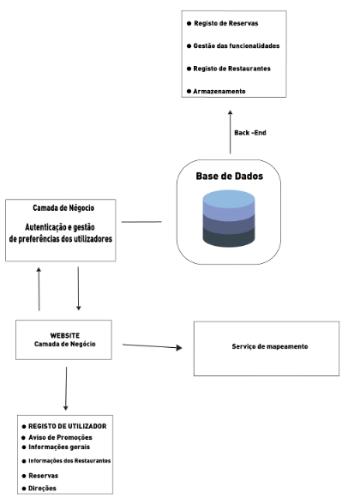
Projeto: Maqueta
Front-End
Suportar as diversas funcionalidades da plataforma, e.g., consultar informações sobre o restaurante;
Serviço de mapeamento;
Lógica de negócio;
Back-End
Armazenamento e a manutenção de dados;
Gestão das funcionalidades internas do sistema;
Figura 2 – Maqueta do sistema a desenvolver.
Notes:
Divisão do sistema em termos de front-end/back-end

Slide 4
Projeto: Requisitos
Funcionais
Consulta de informação sobre o restaurante
Não funcionais
Layout simples e intuitivo
Gerar códigos promocionais
Internet
Global Positioning System
Efetuar reservas
Fornecer direções para o restaurante
Filtrar restaurantes em função de determinados parâmetros
Notes:
Descrição de requisitos funcionais (o que faz o sistema) e não funcionais (como o faz)

Slide 5
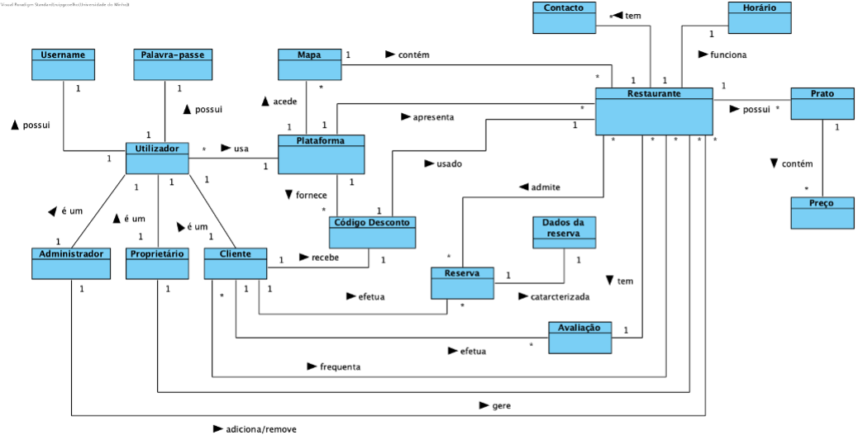
modelação
Figura 3 – Modelo de domínio do Sistema.
Notes:
Descrição do sistema através de um modelo de domínio em linguagem UML

Slide 6
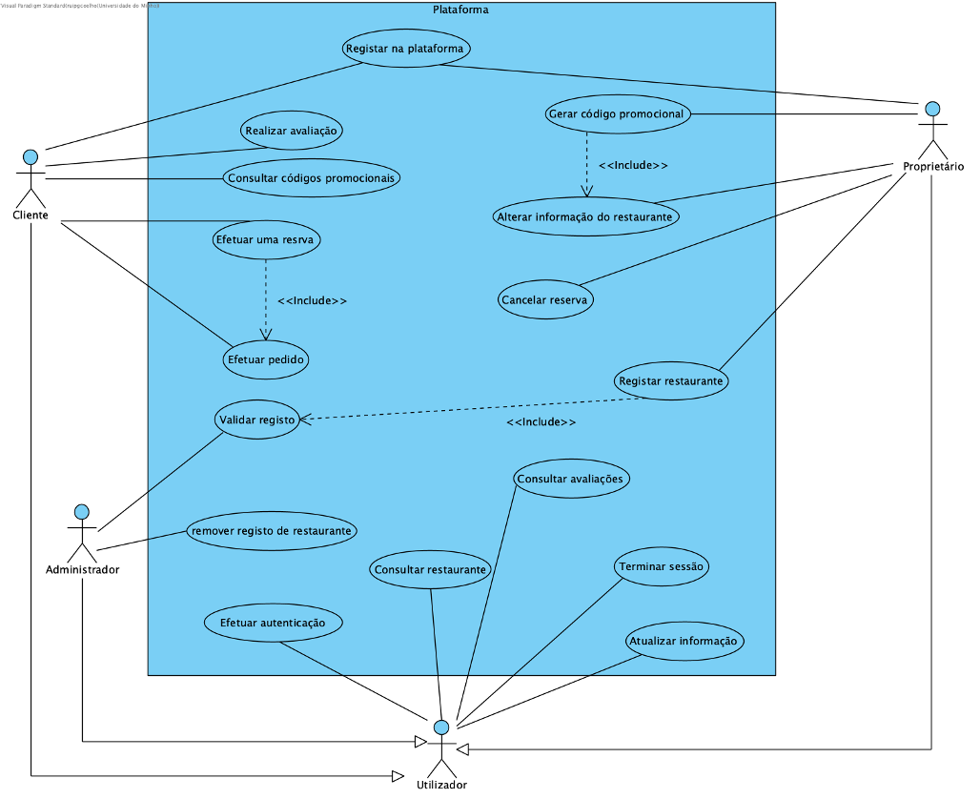
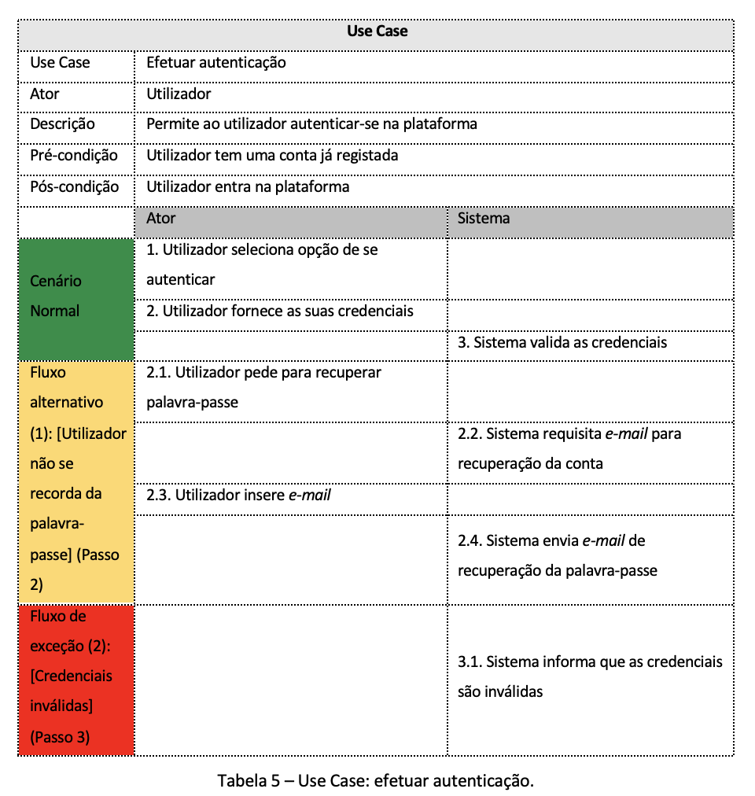
modelação
Tabela 1 – Use Case: efetuar autenticação.
Figura 4 – Diagrama de Use Cases.
Notes:
Modelação do sistema com recurso a um modelo de Use Cases.
Exemplo de Use Case

Slide 7
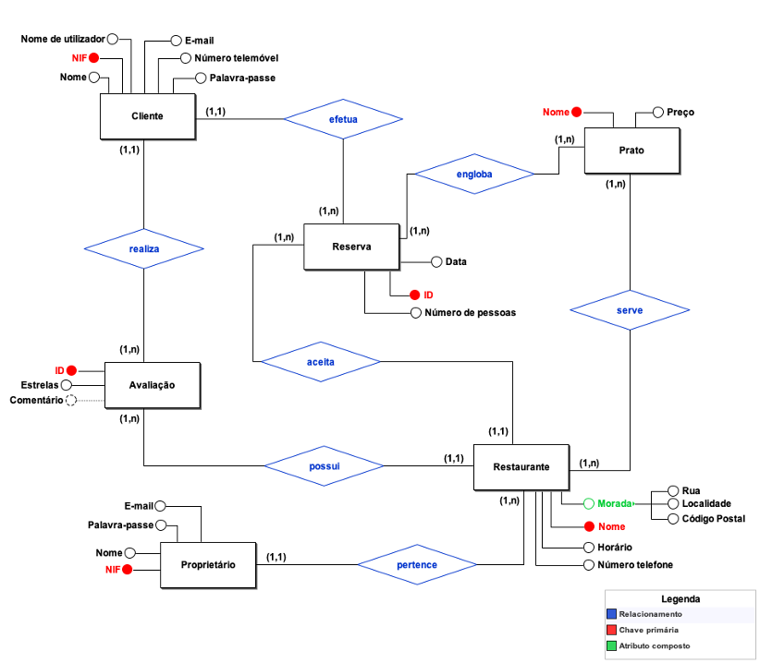
Sistema de dados
Modelo Concetual
Figura 5 – Modelo concetual da BD.
Notes:
O modelo concetual da base de dados pretende dar a conhecer uma primeira abordagem ao modo como a base de dados se encontra estruturada e, como tal, permite compreender e avaliar a sua adequação face aos requisitos requeridos pelo cliente.
Para construir o modelo, foram identificadas as diversas entidades que integram o sistema de dados, sendo que cada entidade é descrita por um conjunto de atributos. Desses atributos, para cada entidade, foi selecionado um atributo que corresponde à chave-primária da relação, que caracteriza de forma inequívoca uma entidade.
Uma vez definidas as entidades que incorporam o modelo, foram levantados os relacionamentos existentes entre os mesmos, com a respetiva cardinalidade.
A derivação do modelo lógico toma como base o modelo concetual previamente apresentado.
As entidades são convertidas em relações, ou tabelas, onde se encontram inseridos os diversos atributos que descrevem as entidades
Para a construção do modelo, considerou-se que os identificadores inequívocos de cada entidade do modelo representam, no modelo lógico, chaves primárias da relação.
Com vista a ser possível referenciar corretamente dados de relações diferentes, foram integradas, ainda, chaves estrangeiras nas tabelas. A título de exemplo, na relação “Reserva” foram inseridas, como chaves estrangeiras, as chaves primárias “fk_Cliente_NIF” e “fk_Restaurante_Nome” para referenciar as relações “Cliente” e “Restaurante”, respetivamente. Deste modo, é possível relacionar os dados e, por exemplo, dado um ID de reserva, obter informação refente ao cliente que efetuou a reserva e ao restaurante onde a reserva foi realizada. Adicionalmente, foram ainda discriminados os tipos de dados para cada uma das entradas das tabelas.

Slide 8
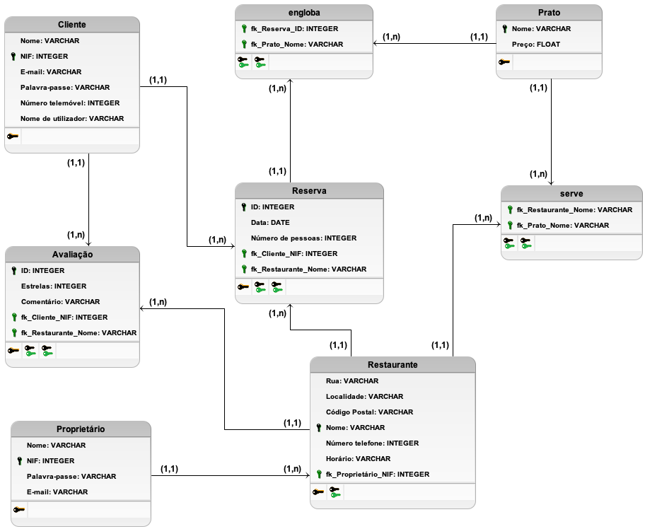
Sistema de dados
Modelo Lógico
Figura 6 – Modelo lógico da BD.
Notes:
O modelo concetual da base de dados pretende dar a conhecer uma primeira abordagem ao modo como a base de dados se encontra estruturada e, como tal, permite compreender e avaliar a sua adequação face aos requisitos requeridos pelo cliente.
Para construir o modelo, foram identificadas as diversas entidades que integram o sistema de dados, sendo que cada entidade é descrita por um conjunto de atributos. Desses atributos, para cada entidade, foi selecionado um atributo que corresponde à chave-primária da relação, que caracteriza de forma inequívoca uma entidade.
Uma vez definidas as entidades que incorporam o modelo, foram levantados os relacionamentos existentes entre os mesmos, com a respetiva cardinalidade.
A derivação do modelo lógico toma como base o modelo concetual previamente apresentado.
As entidades são convertidas em relações, ou tabelas, onde se encontram inseridos os diversos atributos que descrevem as entidades
Para a construção do modelo, considerou-se que os identificadores inequívocos de cada entidade do modelo representam, no modelo lógico, chaves primárias da relação.
Com vista a ser possível referenciar corretamente dados de relações diferentes, foram integradas, ainda, chaves estrangeiras nas tabelas. A título de exemplo, na relação “Reserva” foram inseridas, como chaves estrangeiras, as chaves primárias “fk_Cliente_NIF” e “fk_Restaurante_Nome” para referenciar as relações “Cliente” e “Restaurante”, respetivamente. Deste modo, é possível relacionar os dados e, por exemplo, dado um ID de reserva, obter informação refente ao cliente que efetuou a reserva e ao restaurante onde a reserva foi realizada. Adicionalmente, foram ainda discriminados os tipos de dados para cada uma das entradas das tabelas.

Slide 9
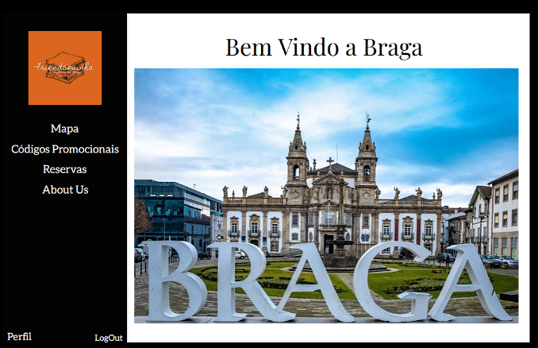
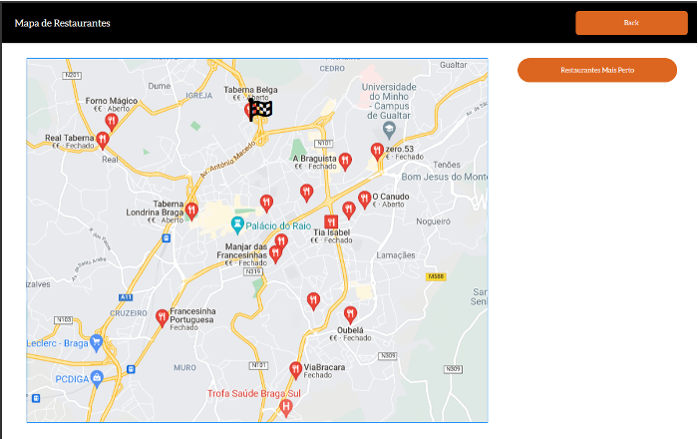
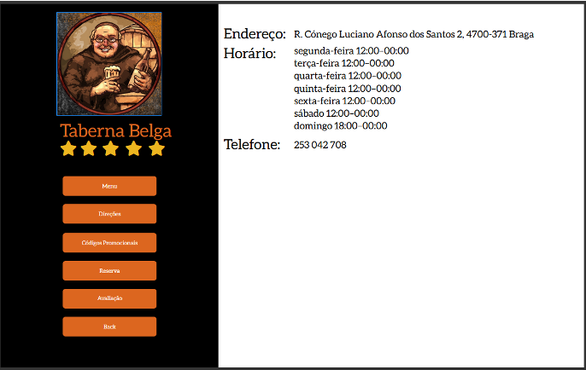
Esboço de interfaces
Figura 7 – Mockup: página inicial do cliente.
Figura 8 – Mockup: mapa com restaurantes.
Figura 9 – Mockup: perfil do restaurante.
Notes:
Descrição das interfaces

Slide 10

Conclusão
Levantamento cuidado de requisitos
Modelação concetual do sistema a desenvolver
Modelação do sistema de dados
Desenvolvimento iterativo e incremental do projeto
Envolvimento do cliente no processo de desenvolvimento
Definição clara de objetivos
Fonte: https://cactuscoding.com
Notes:
Pontos positivos do projeto.
Pontos a “limar”: arquitetura da base de dados.

Slide 11
FRIENDCESINHA – FRANCESINHA EM BRAGA
Laboratórios de Informática IV
Licenciatura em Engenharia Informática
dezembro, 2021
Grupo 5
Ana Filipa Murta (A93284)
Ana Paula Henriques (A93268)
Leonardo Freitas (A93281)
Rui Pedro Coelho (A58898)
Tiago Carneiro (A93207)

